Slide 1
Il Castello dell’imperatore
" Sulle tracce del romanico e del gotico a Prato"
Maria Naldi 3M

Slide 2
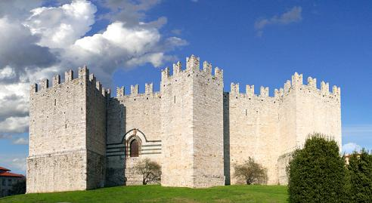
Storia del Castello
Si trova a Prato in piazza delle Carceri, vicino alla chiesa di Santa Maria delle Carceri.
È un esempio di architettura federiciana, costruito per ordine dell'imperatore Federico II di Svevia.
E’ stato realizzato dopo il 1240 su progetto di Riccardo da Lentini,
UNICO ESEMPIO DI MANIERO SVEVO DEL CENTRO-NORD ITALIA

Slide 3
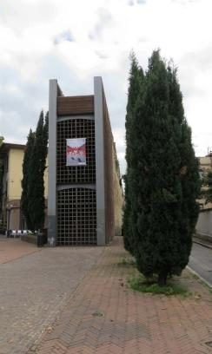
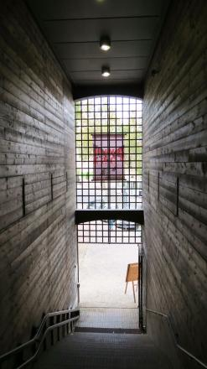
Il castello era parzialmente circondato da un fossato e collegato alle carceri albertiane dalla cui definizione "delle carceri" prese il nome il vicino santuario mariano.
La sua costruzione venne interrotta verso il 1250, a causa della morte prematura dell'imperatore, e la struttura incompiuta venne utilizzata in seguito per molti altri scopi.
Nel corso del Trecento, sotto il dominio fiorentino, il castello fu collegato alla terza cerchia di mura tramite un corridoio coperto chiamato "Corridore del Cassero" o più semplicemente Cassero. In questo modo le truppe fiorentine potevano entrare da fuori le mura tranquillamente in città usando un passaggio protetto.

Slide 4
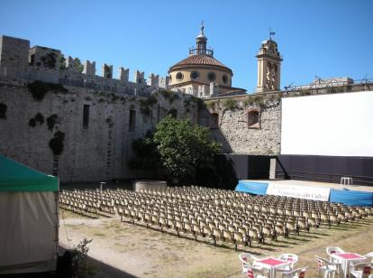
Sotto il governo fascista il castello assunse l'aspetto odierno, che consiste praticamente nelle sole mura esterne.
Sul retro dello stesso castello ci sono i resti dell'ospedale e della corrispondente chiesa di San Giovanni Gerosolimitano (o dei cavalieri di Malta), edificata extra moenia a metà del XII secolo e attualmente dismessa, ma che conserva ancora piccole e rare tracce antropomorfiche in cotto di epoca romanica.
Dopo il restauro degli anni '70 il castello è stato aperto al pubblico ed è visitabile.
Il castello è anche utilizzato dal comune come luogo di manifestazioni ed eventi culturali, quali spettacoli, concerti o il cosiddetto "Cinema sotto le stelle", ovvero luogo di proiezioni cinematografiche nel periodo estivo, a cura di Terminale Cinema - Casa Del Cinema di Prato

Slide 5
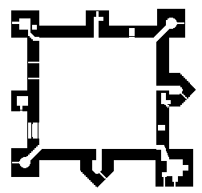
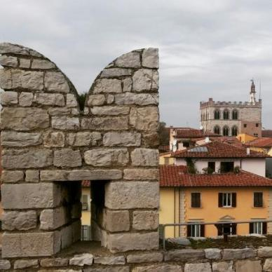
Struttura del Castello
Il coronamento delle mura e delle torri è realizzato con i caratteristici merli Ghibellini a coda di rondine.
L'edificio ha pianta quadrata, con quattro torri agli angoli e altre quattro, di cui due disposte a sperone e due ereditate dal precedente fortilizio, al centro di ogni lato della cortina muraria.

Slide 6
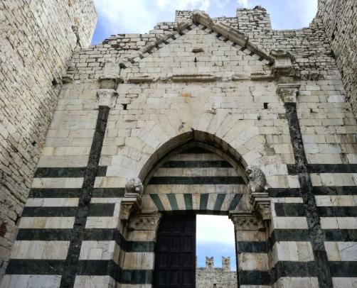
Di particolare suggestione il portale d’ingresso, bell'esempio della composita cultura federiciana, con richiami alla tipica bicromia toscana romanico-gotica, al gotico con i capitelli sormontati da leoni ed alla cultura classica con i due semipilastri che sostengono il coronamento a timpano.
L'interno è in pratica vuoto, senza nessuna traccia degli, incompiuti, edifici originali disposti, come soluzione classica nell'architettura geometrica Federiciana, su quattro ali simmetriche al cortile.

